Slide 1



Въведение в програмирането
Работа с конзола, аритметични операции с числа
СофтУни
Преподавателски екип
Софтуерен университет
https://softuni.bg

Slide 2
Съдържание
Какво означава да програмираме?
Да направим конзолна програма
Конзолни програми
Променливи и типове данни
Работа с конзола – четене и печатане
Дебъгване
Работа с числа
2

Slide 3

Какво означава "да програмираме"?

Slide 4

Какво означава "програмиране"?
Да даваме команди на компютъра – да "комуникираме"
Командите се подреждат една след друга
В поредица, те образуват "компютърна програма"
4

Slide 5

Езиците като начин на комуникация

Slide 6

Начин на комуникация ()
Добрый день!
Dobrý deň!
Добър ден!
руски
словашки
Dobrý den!
български
чешки

Slide 7




Начин на комуникация (2)
Console.WriteLine("Hello");
print("Hello")
System.out.println("Hello");
console.log("Hello");

Slide 8
Езици за програмиране
Програмите се пишат на език за програмиране
Например C#, Java, JavaScript, Python, PHP, C, C++, …
Използва се среда за програмиране (например Visual Studio)
8

Slide 9
Компютърни програми
Програма == последователност от команди
Съдържа пресмятания, проверки, повторения, …
Програмите се пишат в текстов формат
Текстът на програмата се нарича сорс код
Сорс кодът се компилира до изпълним файл
Например Program.cs се компилира до Program.exe
9

Slide 10
Интересно за C#
В топ 5 на най-популярните езици за програмиране
Около 31% от всички програмисти го използват редовно
Третата по големина общност в StackOverflow с повече от 1.1 милиона теми
Глобално, всеки месец се предлагат повече от 17 000 C# позиции
10

Slide 11

Демонстрация на живо

Slide 12
Среда за разработка
За да програмирате, ви трябва среда за разработка
Integrated Development Environment (IDE)
За C# → Visual Studio; за Java → IntelliJ; за Python → PyCharm
Инсталирайте си Microsoft Visual Studio Community 2019
https://visualstudio.com/products/visual-studio-community-vs
Visual Studio се предлага за: Windows, Linux, Mac OS

Slide 13
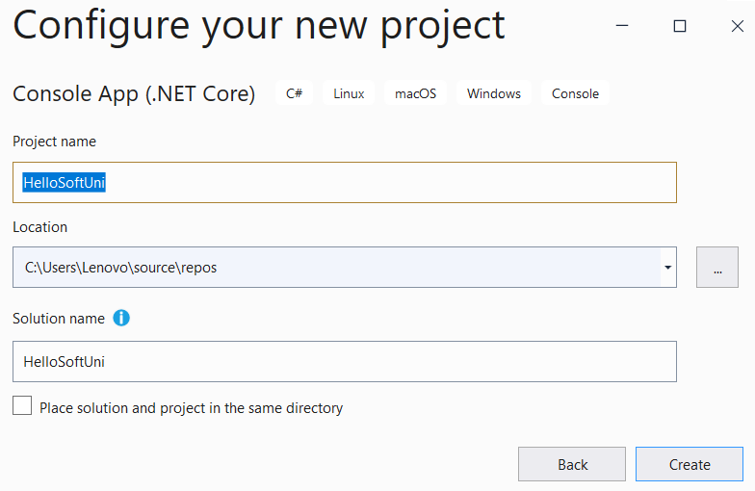
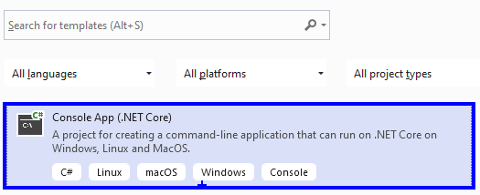
Създаване на конзолна програма
Стартирайте Visual Studio
Нов конзолен проект – [Create a new project]→ [Console App (.NET Core)]

Slide 14
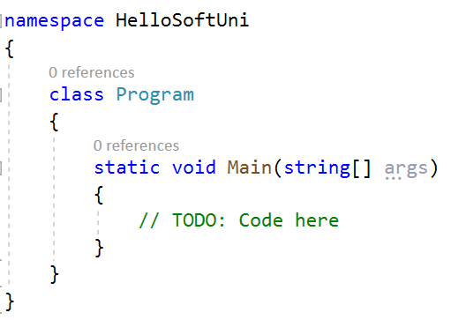
Писане на програмен код (1)
Сорс кодът на програма се пише в секцията Main(string[] args)
Между отварящата и затварящата скоба { }
Натиснете [Enter] след отварящата скоба {
Кодът на програмата се пише отместен навътре

Slide 15
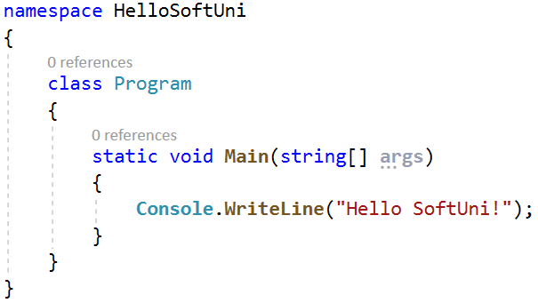
Писане на програмен код (2)
Console.WriteLine("Hello SoftUni");
Напишете следния код:
15

Slide 16
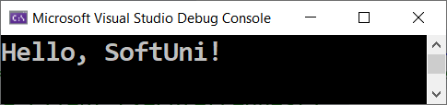
Стартиране на програмата
За стартиране на програмата натиснете [Ctrl + F5]
Ако няма грешки, програмата ще се изпълни
Резултатът ще се изпише на конзолата

Slide 17
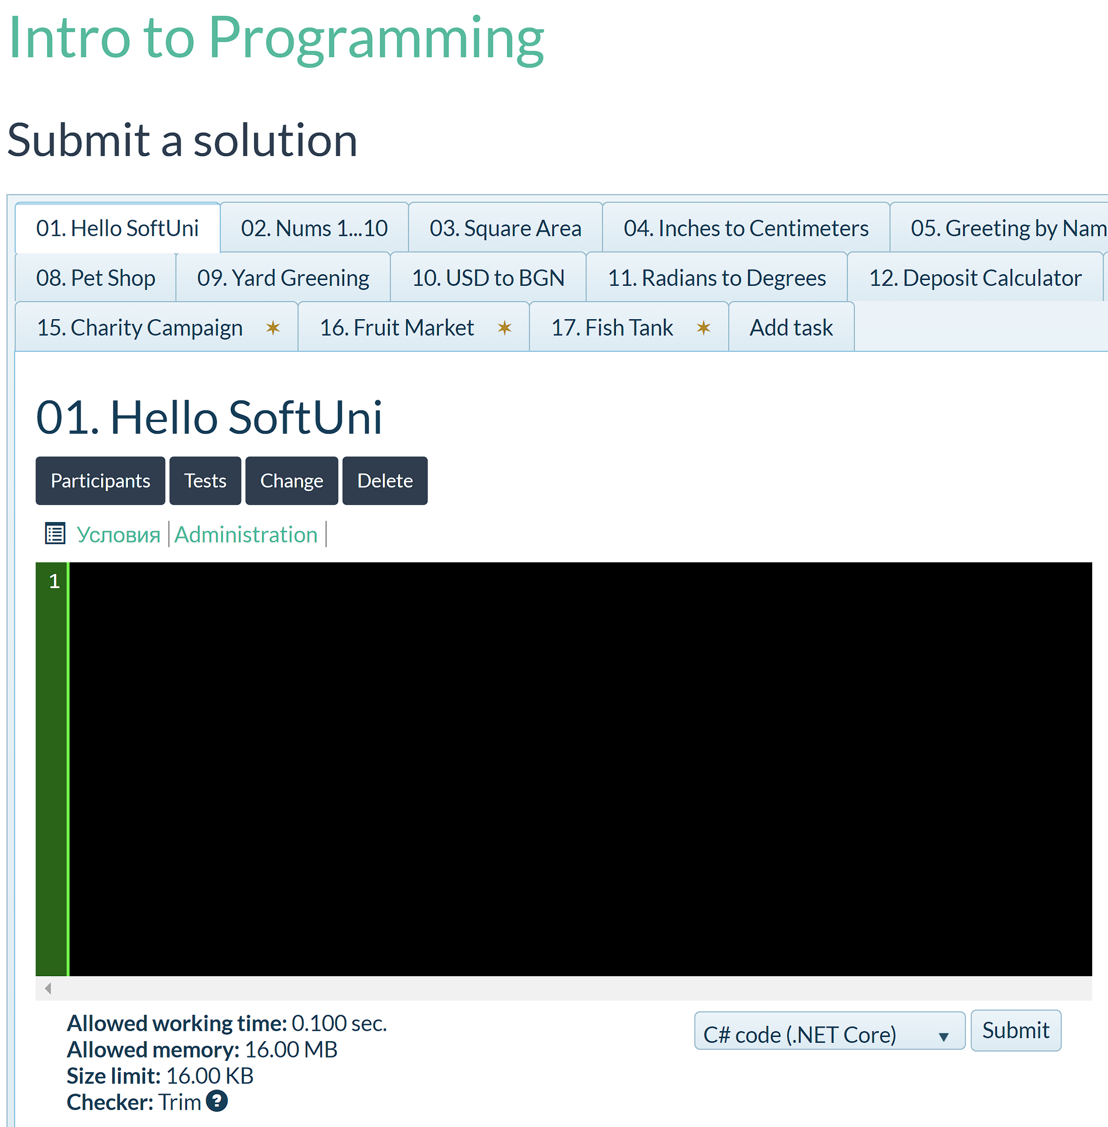
Тестване на програмата в Judge
Тествайте кода си в онлайн judge системата:
Тествайте решението в Judge: https://judge.softuni.bg/Contests/Practice/Index/3153#0

Slide 18
Типични грешки в C# програмите (1)
Писане извън тялото на Main() метода:
Бъркане на малки и главни букви:
18

Slide 19
Типични грешки в C# програмите (2)
Липса на ; в края на всяка команда
Липсваща кавичка " или липсваща скоба ( или )
19

Slide 20

Решаване на задачи в клас (лаб)

Slide 21
Числата от 1 до 10
Напишете програма, която принтира числата от 1 до 10, всяко на нов ред
Решение:
Console.WriteLine(1);
Console.WriteLine(2);
Console.WriteLine(3);
…
Console.WriteLine(10);
Тествайте решението в Judge: https://judge.softuni.bg/Contests/Practice/Index/3153#1

Slide 22
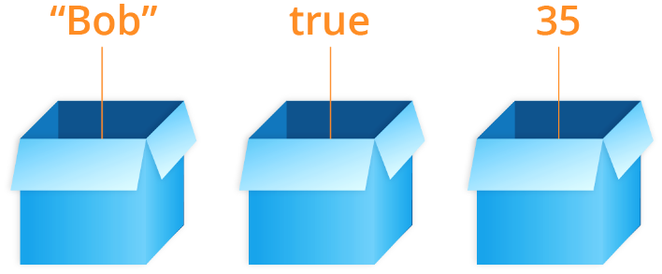
Променливи и типове данни

Slide 23
Променливи
Компютрите са машини, които обработват данни
Данните се записват в компютърната памет в променливи
Променливите имат име, тип и стойност
Дефиниране на променлива и присвояване на стойност:
Тип
Име на променлива
int count = 5;
Стойност

Slide 24
Типове данни (1)
Променливите съхраняват стойност от даден тип
Число, буква, текст (низ), дата, цвят, картинка, списък, …
Типове данни - примери:
int - цяло число: 1, 2, 3, 4, 5, …
double - дробно число: 0.5, 3.14, -1.5, …
string - текст (низ): "Здрасти", "Hi", "Banana", …
24

Slide 25
Типове данни (2)
Тип | Ключова дума | Допустими стойности
цяло число | int | -2,147,483,648 до 2,147,483,647
число с десетична запетая | double | -1.7 x 10³⁰⁸ до +1.7 x 10³⁰⁸
текст(низ) | string
25

Slide 26

Работа с конзола

Slide 27
Прочитане на текст
Всичко, което получаваме от конзолата, идва под формата на текст
Всичко, което печатаме на конзолата, се преобразува в текст
Команда за четене от конзолата:
Връща ни текстът, въведен от потребителя
string name = Console.ReadLine();
27

Slide 28

Четене на текст
Програма, която чете име от конзолата и го принтира:
string name = Console.ReadLine();
Console.WriteLine(name);
Примерен вход
Изход
28

Slide 29
Четене на числа
Четене на цяло число:
Пример: пресмятане на лице на квадрат със страна а:
string input = Console.ReadLine();
int num = int.Parse(input);
int a = int.Parse(Console.ReadLine());
int area = a * a;
Console.WriteLine(area);
Прочитане на цяло число на един ред
Тествайте решението в Judge: https://judge.softuni.bg/Contests/Practice/Index/3153#2
29

Slide 30
Четене на дробно число
Четене на дробно число от конзолата:
Пример: конвертиране от инчове в сантиметри
string input = Console.ReadLine();
double num = double.Parse(input);
double inches = double.Parse(Console.ReadLine());
double centimeters = inches * 2.54;
Console.WriteLine(centimeters);
Прочитане на дробно число на един ред
Тествайте решението в Judge: https://judge.softuni.bg/Contests/Practice/Index/3153#3
30

Slide 31

Поздрав по име – пример
Да се напише програма, която:
Чете от конзолата име на човек, въведено от потребителя
Отпечатва "Hello, <name>!", където <name> е въведеното преди това име
Примерен вход и изход:
Petar
Hello, Petar!
Viktor
Hello, Viktor!

Slide 32
Поздрав по име – решение
string name = Console.ReadLine();
Console.Write("Hello, ");
Console.Writе(name);
Console.WriteLine("!");
Курсорът остава на същия ред
Долепяне
string name = Console.ReadLine();
Console.WriteLine("Hello, " + name + "!");
string name = Console.ReadLine();
Console.WriteLine($"Hello, {name}!");
Интерполация
Тествайте решението в Judge: https://judge.softuni.bg/Contests/Practice/Index/3153#4
32

Slide 33
Съединяване на текст и число
Съединяване на текст и число (оператор “+”):
string firstName = "Maria";
string lastName = "Ivanova";
int age = 19;
string str = firstName + " " + lastName + " @ " + age;
Console.WriteLine(str);
// Maria Ivanova @ 19
Резултатът е долепяне/конкатенация
double a = 1.5;
double b = 2.5;
string sum = "The sum is: " + a + b;
Console.WriteLine(sum);
// The sum is 1.52.5

Slide 34
Съединяване на текст и числа
Можем да форматираме изхода чрез интерполация, която се означава със символа '$':
В къдравите скоби поставяме името на променливата
string firstName = Console.ReadLine();
string lastName = Console.ReadLine();
int age = int.Parse(Console.ReadLine());
string town = Console.ReadLine();
Console.WriteLine($"You are {firstName} {lastName}, a {age}-years old person from {town}.");
Тествайте решението в Judge: https://judge.softuni.bg/Contests/Practice/Index/3153#5

Slide 35

Прости операции с дебъгер

Slide 36
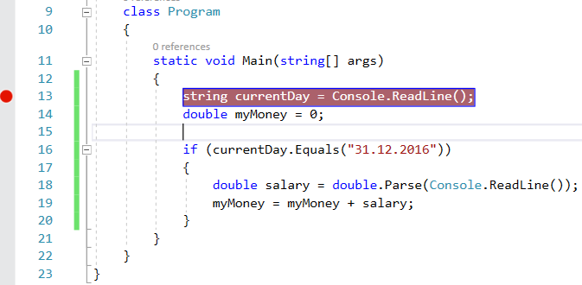
Дебъгване
Процес на проследяване на изпълнението на програмата
Това ни позволява да откриваме грешки (бъгове)
Breakpoint
36

Slide 37
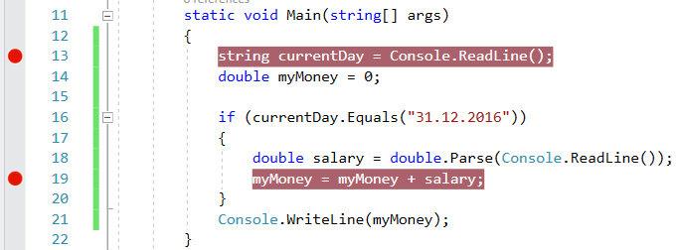
Дебъгване във Visual Studio
Натискане на [F5] ще стартира програмата в debug режим
Можем да преминем към следващата стъпка с [F10]
Можем да създаваме [F9] стопери – breakpoints
До тях можем директно да стигнем използвайки [F9]
37

Slide 38

Работа с числа

Slide 39
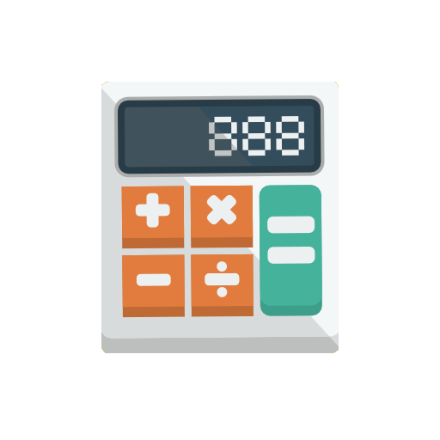
Аритметични операции: + и -
Събиране на числа (оператор +):
Изваждане на числа (оператор -):
int a = 5;
int b = 7;
int sum = a + b;
// 12
int a = int.Parse(Console.ReadLine());
int b = int.Parse(Console.ReadLine());
int result = a - b;
Console.WriteLine(result);
39

Slide 40
Аритметични операции: * и /
Умножение на числа (оператор *):
Деление на числа (оператор /):
int a = 5;
int b = 7;
int product = a * b;
// 35
int a = 25;
int b = a / 4;
double c = a / 4.0;
int error = a / 0;
// 6 - дробната част се отрязва
// 6.25 - дробно делене
// Грешка: деление на 0
40

Slide 41
Особености при деление на числа
При деление на цели числа резултатът е цяло число:
При деление на дробни числа резултатът е дробно число:
int a = 25;
Console.WriteLine(a / 4);
Console.WriteLine(a / 0);
// Целочислен резултат: 6
// Грешка: деление на 0
double a = 15;
Console.WriteLine(a / 2.0);
Console.WriteLine(a / 0.0);
Console.WriteLine(0.0 / 0.0);
// Дробен резултат: 7.5
// Резултат: Infinity
// Резултат: NaN

Slide 42
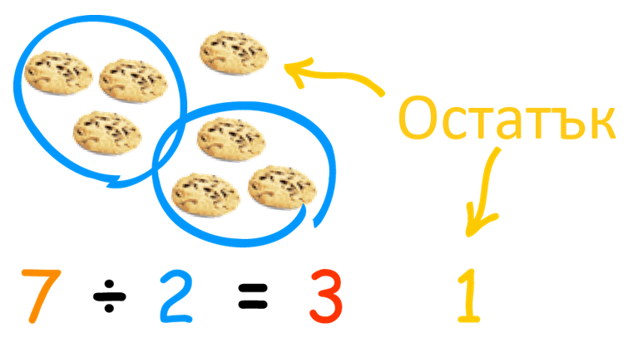
Аритметични операции: %
Модул/остатък от целочислено деление на числа (оператор %):
int a = 7;
int b = 2;
int product = a % b;
// 1
int odd = 3 % 2;
int еven = 4 % 2;
int error = 3 % 0;
// 1 - числото 3 е нечетно
// 0 - числото 4 е четно
// Грешка: деление на 0

Slide 43
Увеличаване (1)
Инкрементиране - увеличаването на стойността на дадена променлива
Извършва се чрез оператори за инкрементиране: префиксни и постфиксни
Извършва се само върху променливи, които имат числена стойност
Пример | Име | Резултат
++a | Пре-инкрементация | Увеличава стойността с единица и връща а
а++ | Пост-инкрементация | Връща а и увеличава стойността с единица

Slide 44
Увеличаване (2)
Пре-инкрементация
Пост-инкрементация
Стойността на променливата a се увеличава с 1 и след това се принтира
int a = 1; Console.WriteLine(++a);
Console.WriteLine(a);
// 2
// 2
Първо се принтира променливата a и след това се увеличава с 1
int a = 1;
Console.WriteLine(a++);
Console.WriteLine(a);
// 1
// 2

Slide 45
Намаляване (1)
Декрементиране – намаляването на стойността на дадена променлива
Извършва се чрез оператори за декрементиране: префиксни и постфиксни
Извършва се само върху променливи, които имат числена стойност
Пример | Име | Резултат
--a | Пре-декрементация | Намалява стойността с единица и връща а
a-- | Пост-декрементация | Връща а и намалява стойността с единица

Slide 46
Намаляване (2)
Пре-декрементация
Пост-декрементация
Стойността на променливата a се намалява с 1 и след това се принтира
int a = 1;
Console.WriteLine(--a);
Console.WriteLine(a);
// 0
// 0
Първо се принтира променливата a и след това се намалява с 1
int a = 1;
Console.WriteLine(a--);
Console.WriteLine(a);
// 1
// 0

Slide 47
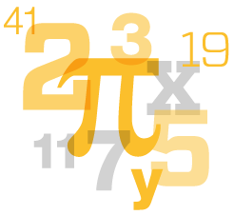
Закръгляне и абсолютна стойнст
В програмирането можем да закръгляме дробни числа
Закръгляне до следващо (по-голямо) цяло число:
Закръгляне до предишно (по-малко) цяло число:
Намиране на абсолютна стойност
double up = Math.Ceiling(23.45); // 24
double down = Math.Floor(45.67); // 45
int example1 = Math.Abs(-50); // 50
int example2 = Math.Abs(50); // 50

Slide 48
Форматиране и закръгляне
Закръгляне до 2 знака след десетичната запетая:
Форматиране до 2 знака след десетичната запетая:
Разлика между форматиране и закръгляне:
// 45.68
double round = Math.Round(45.67852, 2);
// 123.46
Console.WriteLine("{0:F2}", 123.456);
Брой символи след десетичната запетая
// 45.6
Console.WriteLine(Math.Round(45.60000, 4));
Console.WriteLine("{0:F4}", 45.60000);
// 45.6000

Slide 49
Какво научихме днес?
…
…
…
Компютърната програма е поредица команди
В C# командите се пишат в частта Main(…)
Въвеждане на текст
Печатаме с Console.WriteLine(…)
Извеждане на текст по шаблон
Дебъгване
Пресмятания с числа (+, -, *, /, %) и закръгляване

Slide 50
Въпроси?
Notes:
50

Slide 51

Лиценз
Този курс (презентации, примери, демонстрационен код, упражнения, домашни, видео и други активи) представлява защитено авторско съдържание
Нерегламентирано копиране, разпространение или използване е незаконно
© СофтУни – https://softuni.org
© Софтуерен университет – https://softuni.bg
Notes:
51

Slide 52
Обучения в Софтуерен университет (СофтУни)
Софтуерен университет – качествено образование, професия и работа за софтуерни инженери
softuni.bg
Фондация "Софтуерен университет"
softuni.foundation
Софтуерен университет @ Facebook
facebook.com/SoftwareUniversity
Дискусионни форуми на СофтУни
forum.softuni.bg
52
Notes:
52

